Slide 1
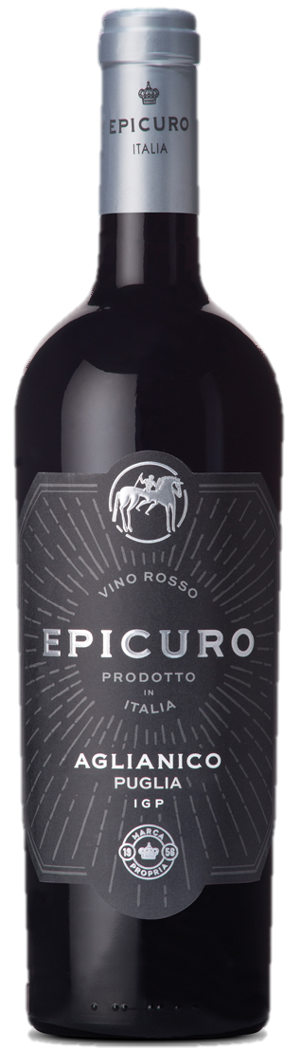

FEMAR
Epicuro Aglianico
에피쿠로 알리아니꼬
WINEMAKING 손으로 수확 후 짧은 긴 시간동안 발효를 진행한다. 스테인리스 스틸에서 숙성한다. TASTING NOTE 보랏빛이 감도는 짙은 루비색에 레드 체리, 자두, 그리고 사과 껍질 아로마가 피어오르며 장미와 허브 향이 뒤따라 올라온다. 입 안에서는 신선함과 과즙미가 풍부하며 잘 균형잡힌 바디감을 보여준다. 서브 온도: 16-18°C 음식 추천: 양갈비 꼬치, 돼지갈비
COMMENT 영원한 즐거움을 위한 와인, 에피쿠로 에피쿠로는 페마르 비니(Femar Vini) 와이너리를 대표하는 탑 브랜드이며 핵심 콜렉션 중 하나입니다. 여러 산지와 여러 품종을 이용해 가성비 좋은 와인들을 선보여 왔습니다. 에피쿠로 브랜드는 그리스 로마 시대의 철학자 Epikuros에 영감을 받아 그가 가장 중요시 여겼던 가치, ‘즐거움‘,을 모티브로 삼고 있습니다. 편하게 마시는 데일리 와인부터 컬렉션(Collections) 와인까지 페마리 와이너리의 양조 과정에서는 최상의 포도만을 사용하고 전통을 중시합니다.
REGION Puglia, Italy
TYPE Red
ALCOHOL 13%
VARIETY Aglianico
ACIDITY
SWEETNESS
BODY
FINISH

